Slide 1
Smith Kaart
oefening 7
Jan Genoe
Januari 2024

Slide 2
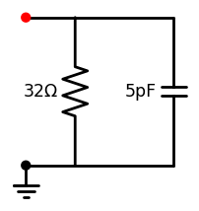
Circuit van de aangepaste antenne

Slide 3
Initiele waarde van de admittantie
Y_L = \frac{1}{R}+ j \omega C
Y_L = \frac{1}{32}+ j \hspace{2mm} 2 \pi \cdot 500 \hspace{3mm} 10^6 \cdot 5\hspace{3mm} 10^{-12}
Y_L Z_o= 2+ j \hspace{2mm} 1

Slide 4
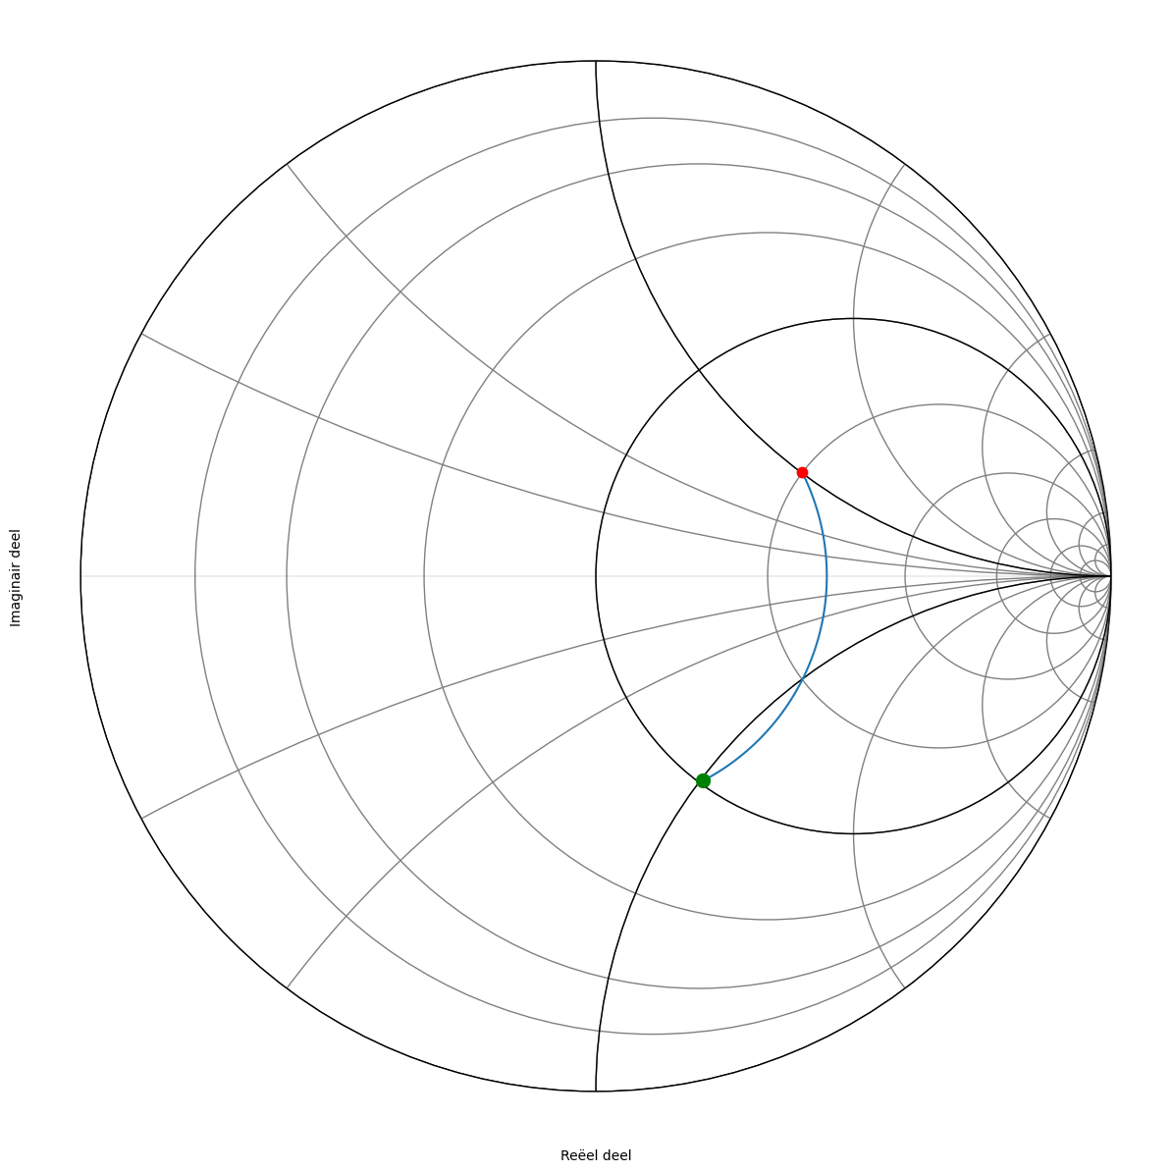
Smith kaart van de admitantie

Slide 5
Berekening admittantie voor verschillende lengtes
hoek admittantie (Siemens) lengte baantje op PCB (cm)
88 Y= 16.19-15.94j mS lengte=4.01 cm
89 Y= 15.90-15.80j mS lengte=4.05 cm
90 Y= 15.62-15.67j mS lengte=4.10 cm
91 Y= 15.36-15.53j mS lengte=4.15 cm

Slide 6
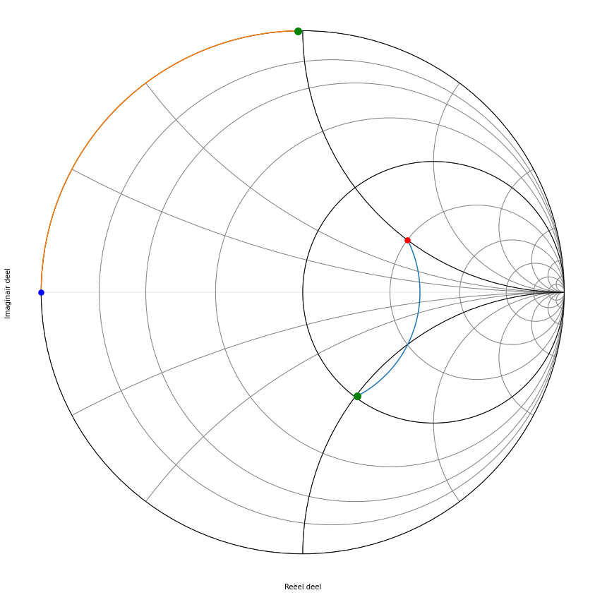
admittantie: aanpassing+open transmissielijn

Slide 7
admittantie open transmissielijn als functie van de lengte
hoek admitantie (Siemens) lengte coax (cm)
85 Y= +14.32j mS lengte=3.87 cm
86 Y= +14.57j mS lengte=3.92 cm
87 Y= +14.83j mS lengte=3.96 cm
88 Y= +15.09j mS lengte=4.01 cm
89 Y= +15.35j mS lengte=4.05 cm
90 Y= +15.63j mS lengte=4.10 cm
91 Y= +15.90j mS lengte=4.15 cm
92 Y= +16.18j mS lengte=4.19 cm
93 Y= +16.47j mS lengte=4.24 cm
94 Y= +16.76j mS lengte=4.28 cm

Slide 8
admittantie open transmissielijn als functie van de lengte

Slide 9
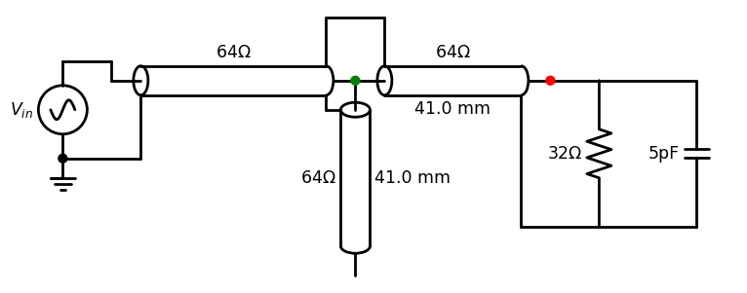
circuit van de aangepaste antenne

Slide 10
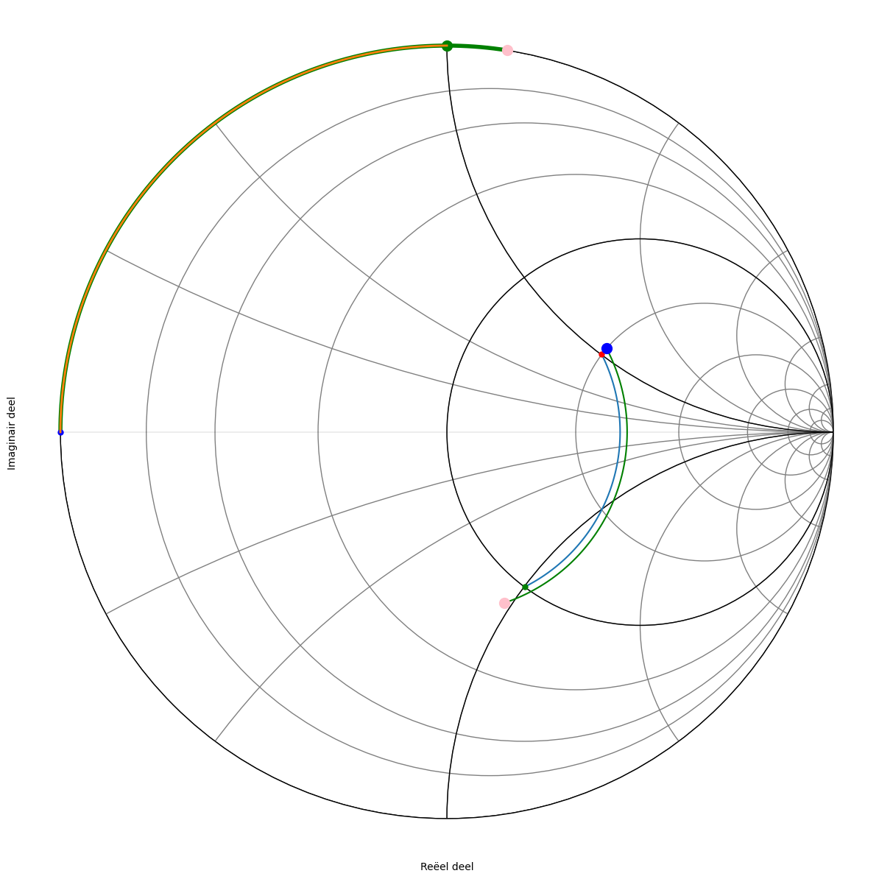
admitantieverloop aan 500 en 550 MHz

